Slide 1
МДК.02.01 Технология разработки программного обеспечения
Проект на тему: Система тестирования студентов.
Специальность:
09.02.07 Информационные системы и программирование.
Курс 3
Группа: 31ИС-21
Выполнили:
Егорова В., Капитонов Р. и Сивунов П.
Руководитель:
Грибова Ю. Г.

Slide 2
Цель
Задачи
Объект исследования
Разработка системы тестирования для студентов .
Система тестирования и форматы представления заданий и тестов.
Реализовать автоматизированную тестовую систему для студентов.

Slide 3
Анализ готовых решений.
В качестве готовых решений, которые существуют, можно рассмотреть несколько наиболее часто используемых и составить сравнительный анализ.
Вывод: разработанная система должна быть выполнена на одном языке (русском), иметь возможность авторизации с переходом в личный кабинет, ПО должно позволять создавать, проходить тесты . Программное обеспечение должно позволять просматривать список студентов, готовых тестов и обладать простым интерфейсом.
Характеристика | 1 | 2 | 3 | 4 | 5
Многоязычность | - | - | - | - | -
Личный кабинет и регистрация | + | + | + | + | +
Список тестов и студентов | + | + | + | + | +
Простота интерфейса | + | + | + | + | +

Slide 4
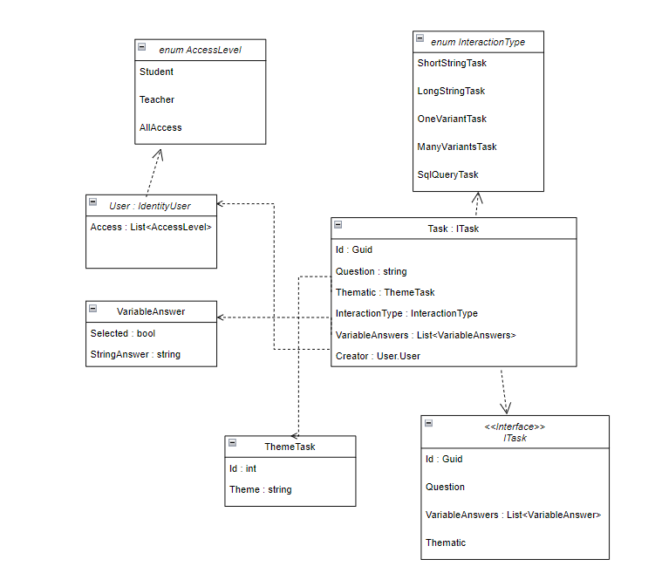
Диаграмма классов

Slide 5
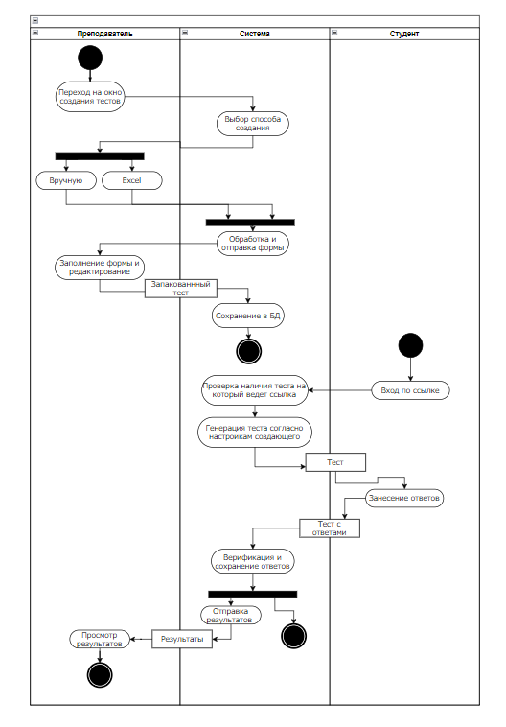
Диаграмма активности

Slide 6
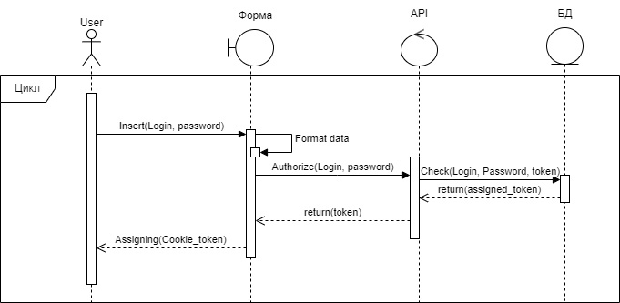
Диаграмма последовательности

Slide 7
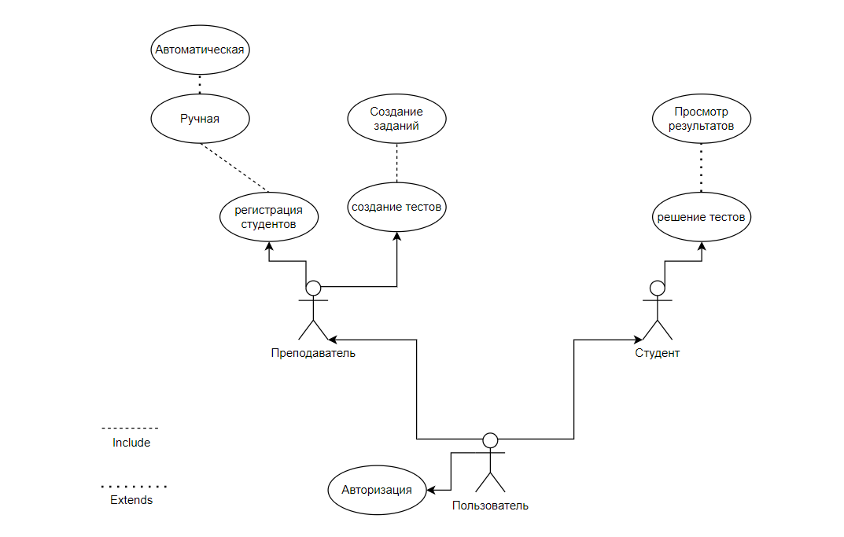
Диаграмма прецедентов

Slide 8
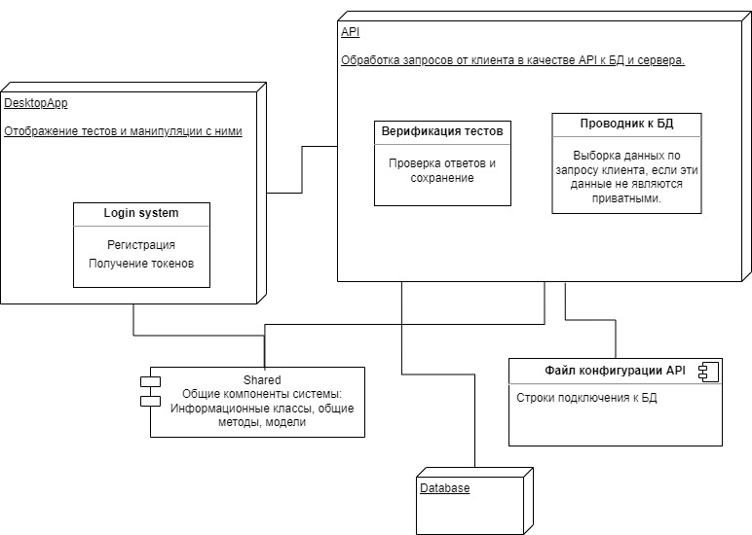
Диаграмма развертывания

Slide 9
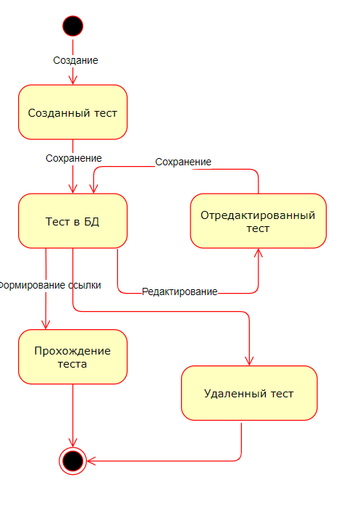
Диаграмма состояний

Slide 10
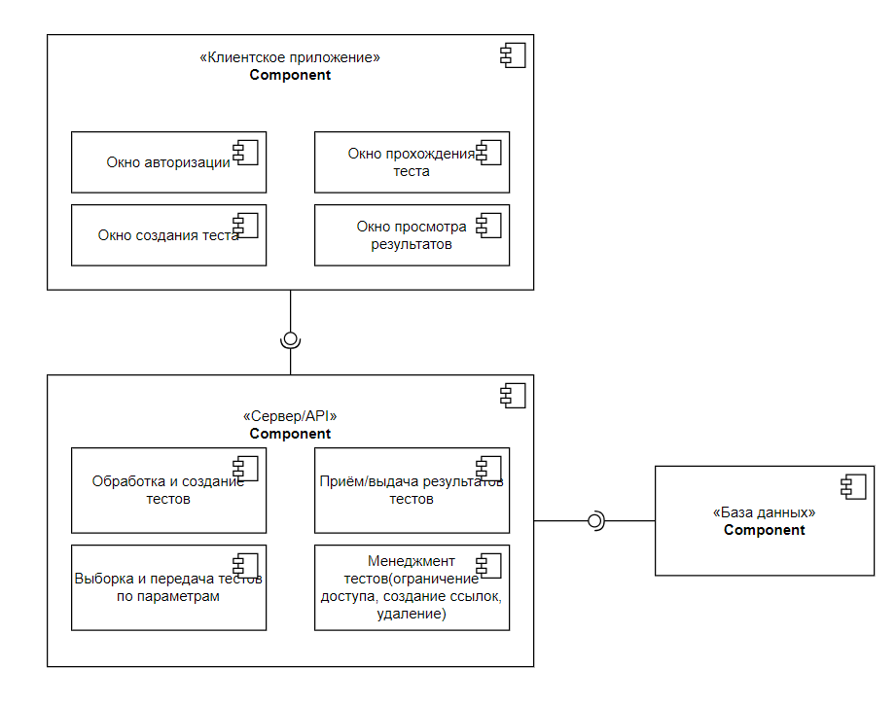
Диаграмма компонентов

Slide 11
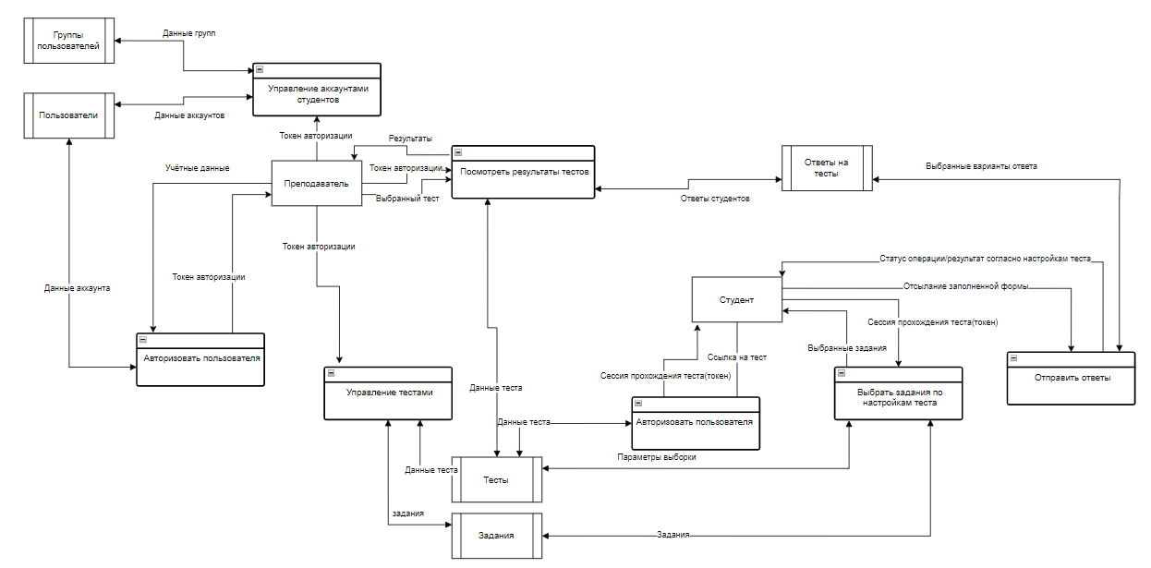
DFD (Data Flow Diagram) Диаграмма

Slide 12
Ошибки при тестировании
Номер тестирования | проблема | решение
1. | Удаление аккаунта администратора | Создание ограничения в коде, препятствующий удалению администратора
2. | Не сохраняется подтверждение администратора | Добавление таблицы для записи всех заказов и бронирований
3. | При изменении пароля в системе остается старый пароль | Создание перезаписи старых данных не новые
4. | При создании аккаунта в личном кабинете не видны данные(ФИО) пользователя | Добавление ФИО в личный кабинет для демонстрации, чей это аккаунт

